Slide 1
تصميم وتحليل الخوارزميات
دورة CS311
المحاضرة 3: خوارزميات فرق تسد

Slide 2
المحاضرة السابقة

Slide 3
الفصل 1 الخوارزميات مع الأرقام
الحساب الأساسي
إضافة
عمليه الضرب
قسم

Slide 4
محاضرة اليوم

Slide 5
محتويات المحاضرة
عمليه الضرب
العلاقات التكرارية
فرز الدمج
الوسطاء
ضرب المصفوفات

Slide 6
فرق تسد
فرق تسد تحل المشكلة من خلال:
تقسيمها إلى مشاكل فرعية هي في حد ذاتها أمثلة أصغر لنفس النوع من المشاكل
حل هذه المشاكل الفرعية بشكل متكرر
الجمع بين إجاباتهم بشكل مناسب

Slide 7


الضرب المعقد
لاحظ غاوس ذات مرة أنه على الرغم من حاصل ضرب عددين مركبين
يبدو أنها تتضمن أربعة مضاعفات للأعداد الحقيقية، إلا أنه في الواقع يمكن إجراؤها بثلاثة فقط، حيث أن
يصبح هذا التحسن مهمًا جدًا عند تطبيقه بشكل متكرر.

Slide 8

خوارزمية الضرب الجديدة
لنفترض أن x و y عددان صحيحان من نوع n
افترض من أجل الراحة أن n هي قوة 2
خوارزمية جديدة لضرب x و y
قسّم كلًا منهما إلى النصف الأيسر والأيمن، والذي يبلغ طوله n /2 بت:
x = 10110110 ₂ , ثم x _{L} = 1011 ₂ , x _{R} = 0110 ₂ و x = 1011 ₂ × 2 ⁴ + 0110 ₂
يمكن بعد ذلك إعادة كتابة منتج x و y بالشكل

Slide 9
خوارزمية الضرب الجديدة
الإضافات تستغرق وقتًا خطيًا
الضرب في قوى العدد 2 يستغرق وقتًا خطيًا
الضرب في قوى العدد 2 هي التحولات إلى اليسار
العمليات الهامة هي الضربات الأربعة n /2 بت، x _{L} y _{L} , x _{L} y _{R} , س _{ص} ص _{ل} , x _{R} y _{R} ، يمكننا التعامل معها من خلال أربع مكالمات متكررة.
إجمالي وقت التشغيل T( n )
تي( ن ) = 4 تي( ن/ 2) + يا( ن )

Slide 10
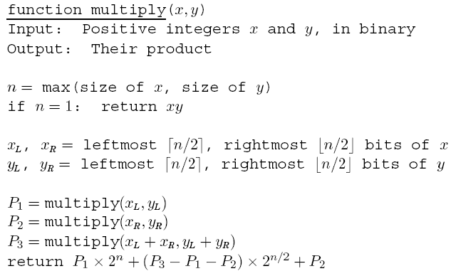
خوارزمية الضرب الجديدة
باستخدام خدعة غاوس، xy يحتاج فقط إلى ثلاثة عمليات ضرب n/2 بت: x _{L} y _{L} ؛ x _{R} y _{R} , و ( x _{L} +x _{R} )( y _{L} +y _{R} )
منذ x _{L} y _{R} + س _{ر} ي _{ل} = ( x _{L} +x _{R} )( y _{L} + y _{R} ) - x _{L} y _{L} – س _{ص} ص _{ر} .

Slide 11
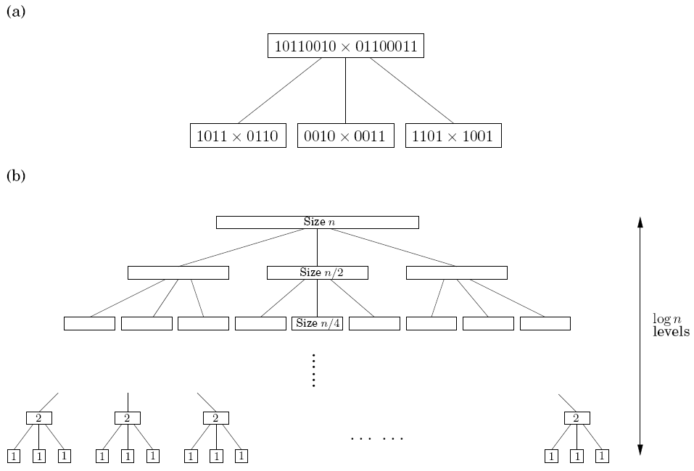


تحليل الوقت
وقت الركض
إجمالي الوقت الذي يقضيه في العمق ك
في الأسفل
ك = سجل ₂ ن
تي ( ن ) هو يا ( ن ^{1.59} )
(3/2) ^{سجل 2 ن} = ن ^{سجل 2 3 / 2}
= ن ^{0.59}

Slide 12
العلاقات التكرارية
خوارزميات فرق تسد:
تعامل مع مشكلة الحجم n عن طريق حل المسائل الفرعية ذات الحجم n/b بشكل متكرر
كل مشكلة فرعية إلى وقت O( n ^{d} ) بجانب الوقت الجزئي العودي
يستغرق الجزء العودي من كل مشكلة فرعية أوقاتًا من وقت المشكلة الفرعية العودية ( a T ( ⎡ n / b ⎤ ) )
في خوارزمية الضرب، أ = 3، ب = 2، و د = 1.
زمن التشغيل هو T( n ) = a T ( ⎡ n / b ⎤ ) + O( n ^{d} ).
تعطي النظرية الرئيسية الشكل المغلق لوقت تشغيل خوارزميات التكرار العامة هذه

Slide 13
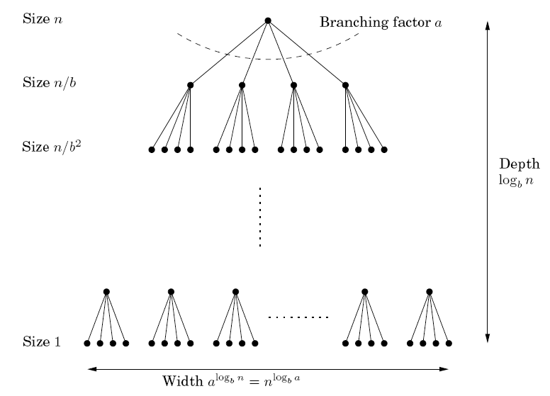
العلاقات التكرارية

Slide 14
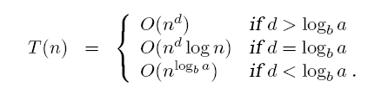
نظرية الماجستير
إذا كان T( n ) = a T ( ⎡ n / b ⎤ ) + O( n ^{d} ) لبعض الثوابت a > 0، b > 1، و d ≥ 0 إذن
تعطي هذه النظرية أوقات تشغيل معظم إجراءات فرق تسد.
ملاحظة : سجل ^{ب ن} = ن ^{سجل ب أ}

Slide 15
التمرين 1
تي ( ن ) = 2 تي ( ن /2) + يا ( ن )
أ = 2، ب = 2، د = 1، سجل _{ب} أ = 1.
تي ( ن ) = يا ( ن سجل ن )
ت ( ن ) = 9 ت ( ن /3) + ن ³
أ = 9، ب = 3، د = 3، سجل _{ب} أ = 2.
ت ( ن ) = يا ( ن ³ )
ت ( ن ) = 2 ت ( ن /4) + 2
أ = 1، ب = 4، د = 0، سجل _{ب} أ = 0.5.
تي ( ن ) = يا ( ن ^{0.5} )

Slide 16
تمرين 2
دع T ( n ) يتم تعريفه بواسطة T (1) = 7، و T ( n +1) = 3 n + T ( n )، لجميع الأعداد الصحيحة n ≥ 1. أي مما يلي يمثل ترتيب نمو T ( ن ) كدالة ن ؟
Θ( ن )
Θ( ن سجل ن )
Θ( ن ² )
Θ( ن ² سجل ن )
Θ(2 ^{ن} )

Slide 17
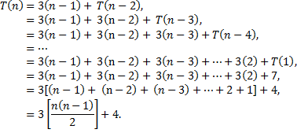
إجابة التمرين 2
الجواب هو (3).

Slide 18
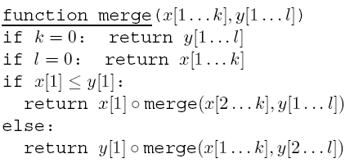
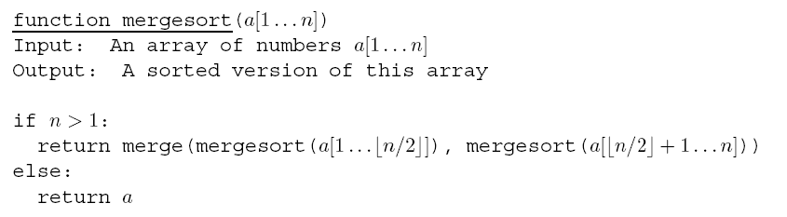
فرز الدمج
مشكلة فرز قائمة الأرقام
يفسح المجال لاستراتيجية فرق تسد
قم بتقسيم القائمة إلى نصفين، وقم بفرز كل نصف بشكل متكرر، ثم قم بدمج القائمتين الفرعيتين اللتين تم فرزهما.

Slide 19
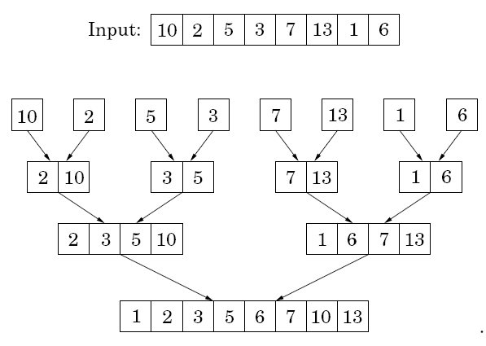
مثال على الدمج

Slide 20
تحليل وقت الدمج
يقوم إجراء الدمج بمقدار ثابت من العمل لكل مكالمة متكررة
إجمالي وقت التشغيل لـ O( k + l ).
وبالتالي فإن عمليات الدمج خطية،
الوقت الإجمالي الذي يستغرقه فرز الدمج هو
T( n ) = 2T( n/ 2) + O( n );
استخدام النظرية الرئيسية مع a = 2، وb = 2، و d = 1
فرز الدمج هو O( n log n )

Slide 21
الوسطاء
الوسيط لقائمة الأرقام هو النسبة المئوية الخمسين.
نصف الأرقام أكبر منه، ونصفها أصغر.
مثال: متوسط [45، 1، 10، 30، 25] هو 25.
يعد حساب الوسيط لعدد n أمرًا سهلاً: فقط قم بفرزها.
العيب هو أن هذا يستغرق وقتًا O( n log n ) .

Slide 22
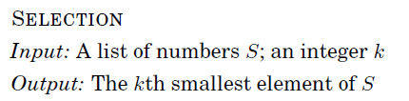
اختيار
عند البحث عن حل عودي للمتوسطات، يكون من الأسهل التعامل مع نسخة أكثر عمومية من المشكلة.
على سبيل المثال، إذا كان k = 1، يتم البحث عن الحد الأدنى لـ S ، بينما إذا كان k = |S|/2، فهو الوسيط.

Slide 23
اختيار خوارزمية عشوائية
لأي رقم v ، تخيل تقسيم القائمة S إلى ثلاث فئات:
عناصر أصغر من v ,
تلك التي تساوي v (قد تكون هناك نسخ مكررة)،
تلك أكبر من v .
قم بتسمية هذه الفئات S _{L} و S _{v} و S _{R} على التوالي.

Slide 24
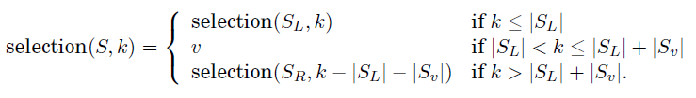
اختيار خوارزمية عشوائية
يمكن تضييق نطاق البحث إلى إحدى القوائم الفرعية؛ S _{L} و S _{v} و S _{R} .
على سبيل المثال، لحساب ثامن أصغر عنصر في S ، نعلم أنه يجب أن يكون ثالث أصغر عنصر في S _{R} منذ | س _{ل} | + | س _{ت} | = 5.
أي أن الاختيار ( S , 8) = الاختيار ( S _{R} ; 3).
التحقق من k مقابل أحجام القوائم الفرعية، ثم تحديد أي منها يحتوي على العنصر المطلوب

Slide 25

تحليل خوارزمية التحديد
يمكن حساب القوائم الفرعية الثلاث S _{L} و S _{v} و S _{R من} S بشكل خطي
تعتمد خوارزمية فرق تسد الخاصة بنا في الاختيار على كيفية اختيارنا v .
وينبغي أن يتم انتقاؤه بسرعة، كما ينبغي تقليص القائمة بشكل كبير.
الوضع المثالي هو |SL| ≈ |SR| ≈ |S|/2.
إذا تمكنا دائمًا من ضمان هذا الموقف، فسنحصل على وقت تشغيل خطي

Slide 26

تحليل خوارزمية الاختيار
السيناريو الأسوأ
في المثال السابق، قد نختار أولاً v = 36، ثم v = 21، وهكذا.
وهذا يفرض على خوارزمية الاختيار لدينا الأداء
تتصرف الخوارزمية من O ( n ) إلى Θ ( n ² ). ومع ذلك، أين يكمن متوسط وقت التشغيل؟
ولحسن الحظ، فهو قريب جدًا من أفضل الأوقات.

Slide 27

تحليل خوارزمية التحديد
تحدث الحالة المتوسطة عندما تقع v ضمن النسبة المئوية 25 إلى 75 من المصفوفة التي تم اختيارها منها.
وهذا يضمن أن حجم القائمتين الفرعيتين S _{L} و S _{R} يبلغ 3/4 حجم S على الأكثر.
ومن هذا التكرار نستنتج أن T( n ) = O( n ).

Slide 28

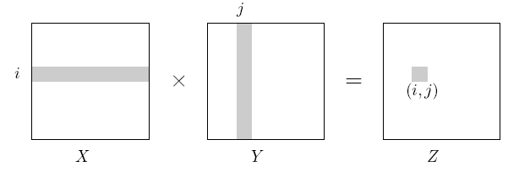
ضرب المصفوفات
حاصل ضرب مصفوفتين n × n X و Y هو مصفوفة ثالثة n × n Z = XY ، مع

Slide 29
تحليل وقت الضرب للمصفوفة
تتضمن الصيغة السابقة خوارزمية O( n ³ ) لضرب المصفوفة
هناك عدد n ^{من} المدخلات التي سيتم حسابها، ويستغرق كل منها O( n ) وقتًا.
لفترة طويلة، كان يُعتقد على نطاق واسع أن هذا هو أفضل وقت تشغيل ممكن
في عام 1969، أعلن عالم الرياضيات الألماني فولكر ستراسن عن خوارزمية أكثر كفاءة، تعتمد على مبدأ فرق تسد.

Slide 30


مصفوفة الضرب فرق تسد
من السهل بشكل خاص تقسيم المصفوفات إلى مسائل فرعية .
يتعين علينا الآن حساب الحجم - n المنتج XY، وحساب 8 أحجام - n /2 بشكل متكرر AE، BG، AF، BH، CE، DG، CF، DH، ثم القيام ببعض إضافات الوقت O( n ² ⁾ .
يتم وصف إجمالي وقت التشغيل بعلاقة التكرار
تي( ن ) = 8 تي( ن /2) + O( ن ² ).

Slide 31
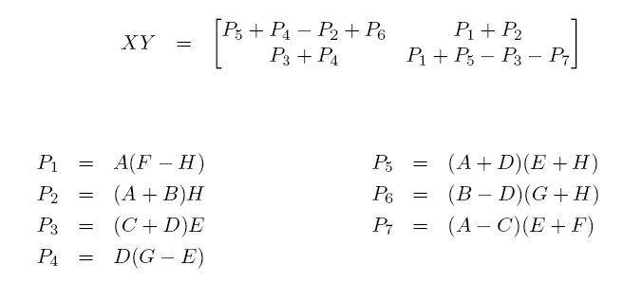
مصفوفة الضرب فرق تسد
باستخدام بعض الجبر الذكي، يمكن حساب XY من سبع مسائل فرعية n/2 × n/2 فقط
وقت التشغيل الجديد هو T( n ) = 7 T( n /2) + O( n ² )
استخدام النظرية الرئيسية مع a = 7، وb = 2، و d = 1
ضرب المصفوفة هو O( n ^{log 2 7} )

Slide 32

جلسة تدريبية

Slide 33
تمارين
الجلسة 4
التمارين: 2.1-2.7

Slide 34
المحاضرة القادمة

Slide 35
الفصل الثالث: تحليل الرسوم البيانية
لماذا الرسوم البيانية
بحث العمق الأول في الرسوم البيانية غير الموجهة
بحث العمق الأول في الرسوم البيانية الموجهة
مكونات متصلة بقوة

Slide 36

أسئلة؟

